Slide 1

Arquitetura de Computadores Resumo Aula 10 – Arquitetura RISC e CISC
Prof. Rubens L. Sant’Anna

Slide 2

Introdução
Na atualidade, praticamente qualquer dispositivo que realize algum tipo de processamento possui um microprocessador com as arquiteturas RISC ou CISC, que são compostas por diferentes conjuntos de instruções, características primordiais dessas arquiteturas e que norteiam suas funcionalidades.

Slide 3
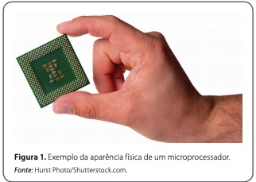
Características das arquiteturas RISC e CISC
A aparência física dos processadores nas arquiteturas RISC e CISC é muito similar — até mesmo igual em alguns casos. Na Figura 1, você pode observar um exemplo de um processador, que, por sua aparência, pode possuir tanto a arquitetura RISC quanto a arquitetura CISC.

Slide 4
Características das arquiteturas RISC e CISC
No entanto, como veremos a seguir, apesar da aparência similar, ambas as arquiteturas apresentam características próprias e diferenciais.

Slide 5
Características das arquiteturas RISC e CISC
Segundo Monteiro (2007), RISC é a abreviatura de reduced instruction set computer, ou computador com conjunto reduzido de instruções, que se trata de um tipo de arquitetura de computadores que se coloca à disposição como alternativa à arquitetura CISC.

Slide 6
Características das arquiteturas RISC e CISC
Até meados de 1980, a arquitetura CISC (abreviatura de complex instruction set computer, ou computador com conjunto complexo de instruções) era a arquitetura predominante de todos os microprocessadores lançados.

Slide 7
Características das arquiteturas RISC e CISC
A tecnologia RISC surgiu de estudos realizados a partir da observação do surgimento de três abordagens da tecnologia que, apesar de próximas, direcionaram-se de forma diferente umas das outras. Veja-as abaixo:
Nos anos 1970, a IBM lançou uma máquina com baixo desempenho e sem sucesso comercial. Nos anos 1990, com o lançamento das máquinas RS/6000 e da família PowerPC, ambas com processadores RISC (parceria entre a IBM, a Motorola e a Apple), conseguiu atingir o êxito comercial;
A Universidade da Califórnia realizou estudos que resultaram nos processadores RISC; posteriormente, a empresa MIPS foi fundada pelos pesquisadores da Universidade;
A Universidade de Berkeley, na Califórnia, realizou estudos que resultaram nos processadores RISC da empresa Sun Microsystems.

Slide 8
Características das arquiteturas RISC e CISC
Com o surgimento dos microprocessadores SPARC (scalable processor architecture, que significa arquitetura de processadores escaláveis), cujo lançamento ocorreu ao final da década de 1980 pela empresa americana Sun Microsystems, a arquitetura RISC se tornou uma opção viável para os grandes fabricantes de computadores.

Slide 9
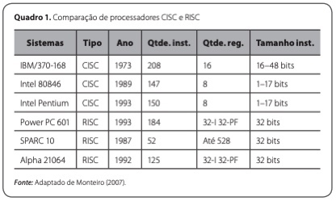
Características das arquiteturas RISC e CISC
No Quadro 1, você pode observar algumas características das arquiteturas RISC e CISC e notar que a arquitetura CISC se caracteriza por um maior número de instruções (o processador IBM/370-168 chega a possuir 208 instruções), um menor número de registradores, além de um tamanho de instrução que pode variar de 1 a 48 bits.

Slide 10
Características das arquiteturas RISC e CISC
Segundo Null e Lobur (2011), a existência dessas duas arquiteturas ocorreu em virtude das limitações existentes na época do desenvolvimento de cada uma das arquiteturas.
Um exemplo disso é a disponibilidade de espaço de armazenamento em disco existente na época; logo, a arquitetura CISC, por possuir instruções com tamanhos variados, pode resultar em programas menores, porém, com mais instruções, e a unidade de processamento ficaria a cargo da complexidade da execução das diversas instruções presentes nesse programa citado — assim, seria mais complexa

Slide 11
Características das arquiteturas RISC e CISC
Essas vantagens que a arquitetura CISC possuía em relação à arquitetura RISC acabaram por sumir, uma vez que, segundo Stallings (2017), com o passar do tempo, recursos como espaço de armazenamento e a confecção de registradores se tornaram cada vez mais baratos.

Slide 12
Características das arquiteturas RISC e CISC
Outra característica referente a diferenças entre as arquiteturas abordadas no que diz respeito à complexidade dos compiladores que geram o código de máquina para elas.
Uma vez que a arquitetura CISC proporciona compiladores menos complexos com maior desempenho, a arquitetura em questão possui uma quantidade maior de instruções com conjuntos de instruções que se assemelham às instruções presentes nas linguagens de programação.

Slide 13
Características das arquiteturas RISC e CISC
No Quadro 2 no próximo slide, temos uma comparação entre algumas características das arquiteturas RISC e CISC, em que, por exemplo, podemos observar que a arquitetura RISC acessa dados por meio de uma arquitetura registrador- -registrador.
A CISC é mais rica nesse sentido, possuindo um acesso a dados registrador-registrador, registrador-memória, memória-registrador e memória-memória, o que, consequentemente, faz com que essa arquitetura seja dotada de uma maior quantidade de instruções que buscam atender às possibilidades existentes de acesso a dados.

Slide 14
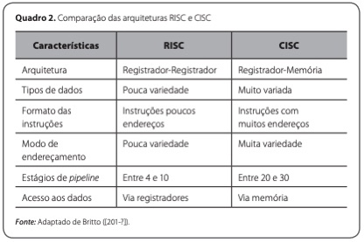
Características das arquiteturas RISC e CISC

Slide 15
Conjunto de instruções RISC e CISC
Segundo Patterson e Hennessy (2014), os processadores baseados na arquitetura CISC possuem um microprograma, ou seja, um conjunto de códigos de instruções que são gravados no processador, permitindo-lhe, assim, receber as instruções dos programas e executá-las, utilizando as instruções contidas em seu microprograma.
Esse processo se assemelha a quebrar essas instruções, já em baixo nível, em outras instruções mais próximas do hardware.

Slide 16
Conjunto de instruções RISC e CISC
A arquitetura CISC suporta operações do tipo “a = a + b”, descrita por “add a, b”. Assim, podemos utilizar dois operandos em uma única instrução, sendo que um deles é a fonte e o destino (acumulador) e permite um ou mais operadores em memória para a execução das instruções.
A complexidade que esses modelos de endereçamento possuem compromete um microprocessador CISC em sua comercialização e em seu desenvolvimento, limitando ou diminuindo o aumento da frequência de clock não só pelo tempo de acesso às memórias (embora, com o passar dos anos, essa performance tenha melhorado bastante), mas também devido ao reduzido número de registros.

Slide 17
Conjunto de instruções RISC e CISC
Com o passar dos anos, as técnicas de programação se desenvolveram e, com isso, o argumento da dificuldade de escrita de programas foi diminuindo bastante, uma vez que já existia tecnologia para criar softwares mais complexos sem tanta dificuldade.
Outra questão é a impossibilidade de modificar as instruções CISC: com a arquitetura RISC, podemos escrever as instruções da maneira que desejarmos utilizando as suas instruções.
Assim, podemos observar que existe uma disputa entre tamanho do código e desempenho entre as arquiteturas.

Slide 18
Conjunto de instruções RISC e CISC
Na arquitetura RISC, o desenvolvedor teria um pouco mais de trabalho, já que contaria com instruções mais simples e, por isso, precisaria combinar várias instruções para obter a implementação de uma instrução mais complexa, conforme já mencionado, mas teria a possibilidade de criar um código mais eficiente.
Os microprocessadores RISC também não possuíam um microcódigo embutido, ou seja, suas instruções eram executadas diretamente pelo hardware

Slide 19
Conjunto de instruções RISC e CISC
Apesar da forte ligação que a arquitetura RISC tem com seus registradores, isso não significa que ela não possua instruções para manipular memória. Originalmente, existem as seguintes instruções desse tipo na arquitetura RISC:
LOAD: comando que carrega um determinado endereço de memória no registrador especificado no comando (por exemplo “LOAD A, 2:3”, onde o conteúdo da memória na posição “2:3” é enviado para o registrador “A”).
STORE: comando que salva o conteúdo de um registrador em um endereço de memória especificado no comando (por exemplo “STORE 2:3, A”, onde o conteúdo do registrador “A” é enviado para a posição “2:3” da memória).

Slide 20
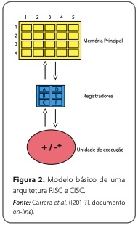
Conjunto de instruções RISC e CISC
Na Figura 2, podemos observar um modelo de arquitetura RISC e CISC em que identificamos a memória principal (que pode ser endereçada como “2:1”, ou seja, posição de memória da coluna 2 linha 1), os registradores (“A”, “B”, “C”, “D”, “E” e “F”) e a unidade de execução ou processamento (onde estão previstas as operações de multiplicação, divisão, subtração e soma).

Slide 21
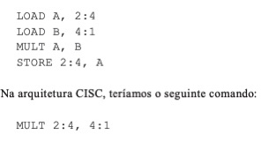
Conjunto de instruções RISC e CISC
Vamos tomar por base o exemplo do comando “MULT”, presente em ambas as arquiteturas, e realizar a operação “a = a * b”, ou seja, vamos multiplicar “a” pelo valor de “b” e armazenar o resultado em “a”, onde “a” será a posição de memória “2:4” e “b” será a posição de memória “4:1”.
Na arquitetura RISC, o conjunto de comando para a realização dessa multiplicação seria o seguinte:

Slide 22
Conceitos de aplicação das arquiteturas RISC e CISC
Uma pergunta crucial sobre o tema das arquiteturas RISC e CISC é:
“qual das duas arquiteturas é a melhor?”
Observando o ponto de vista dos pesquisadores da área, não há como dizer que uma ou outra arquitetura em geral é melhor que a outra.
Como as arquiteturas RISC e CISC têm características e aplicações distintas, é preciso observar as características da aplicação que melhor se adaptam a cada uma das arquiteturas.

Slide 23
Conceitos de aplicação das arquiteturas RISC e CISC
A arquitetura RISC, geralmente, resulta em microprocessadores com projetos menores, mais baratos e, consequentemente, consomem uma quantidade menor de energia.
Logo, essa arquitetura é muito utilizada em :
dispositivos embarcados;
dispositivos móveis (por exemplo, são alimentados por bateria; logo, o baixo consumo de energia é crucial);
além de computadores portáteis mais simples.

Slide 24
Conceitos de aplicação das arquiteturas RISC e CISC
Já a arquitetura CISC trabalha com uma velocidade de “clock” muito elevada, é mais cara e mais poderosa no que diz respeito a desempenho.
Entretanto, é maior, uma vez que possui uma complexidade mais expressiva dada a quantidade de instruções (além de outras características) que seu núcleo tem de possuir suporte.
Consequentemente, essa complexidade exige um maior número de componentes para atender a tal complexidade que consomem uma quantidade muito maior de energia, tornando-os mais indicados para:
computadores de mesa e notebooks mais poderosos,
além de servidores e computadores profissionais.

Slide 25

Conceitos de aplicação das arquiteturas RISC e CISC
Na Figura 3, podemos observar um dissipador de calor normalmente utilizado em chips que dissipam muito calor. Nesses casos, é crucial a sua utilização, já que o calor em excesso pode danificá-los. Esse tipo de componente é utilizado, inclusive, em laptops e notebooks que utilizam microprocessadores, em sua grande maioria, com arquitetura CISC.

Slide 26
Conceitos de aplicação das arquiteturas RISC e CISC
Os microprocessadores RISC também emitem calor (como qualquer componente semicondutor), porém, em uma escala muito menor, em que dificilmente é necessário um dissipador de calor para ajudar no seu arrefecimento.
Esses microprocessadores, muitas vezes, ficam encapsulados em dispositivos que não proporcionam nem mesmo a passagem de ar.

Slide 27
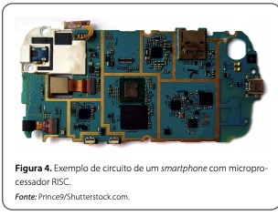
Conceitos de aplicação das arquiteturas RISC e CISC
Na Figura 4, podemos observar um exemplo de placa de circuito de um smartphone em que se vê que não existe nenhum dispositivo de arrefecimento para os chips.

Slide 28
FIM

